Slide 1
Размещение вендинговых аппаратов НА ТЕРРИТОРИИ АЭРОПОРТА ТОБОЛЬСК
Июль 2024

Slide 2
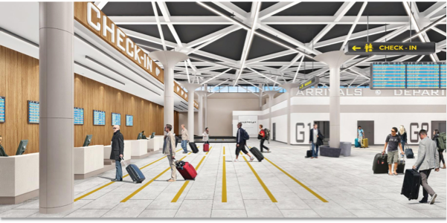
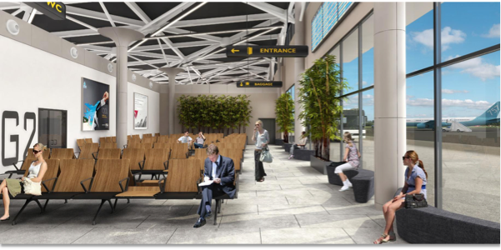
АЭРОПОРТ. КЛЮЧЕВЫЕ ДАННЫЕ
ОКТЯБРЬ 2021 Г.
Ввод в эксплуатацию
45 694 чел. Пассажиропоток в 2023 году
5914 кв.м. Площадь терминала (вкл. административные помещения)
380 пасс./час Пропускная способность
171 человек Численность персонала

Slide 3
Пассажиропоток и профиль пассажира

Slide 4
ПРОГНОЗ ПАССАЖИРОПОТОКА
Предпосылки
Пассажиры
жители Тобольска и близлежащих территорий
туристы
командированные сотрудники СИБУР
вахты
Москва
Типы ВС: SSJ-100
Частота: 4 раз в неделю начиная 2022 году
Региональное сообщение
Типы ВС: SSJ-100, Bombardier/ Embraer
2-4 направления, включая сезонные
Частота: 2-5 раза в неделю
Направления: Санкт-Петербург, Екатеринбург, Казань, Новосибирск, Москва, Новый Уренгой, Омск, Сочи, Самара, Сургут, Уфа, Нижнекамск
Notes:
MOS-GAS024-20081118-EY1wm-r_c
4

Slide 5
Предлагаемые места размещения и дизайн

Slide 6
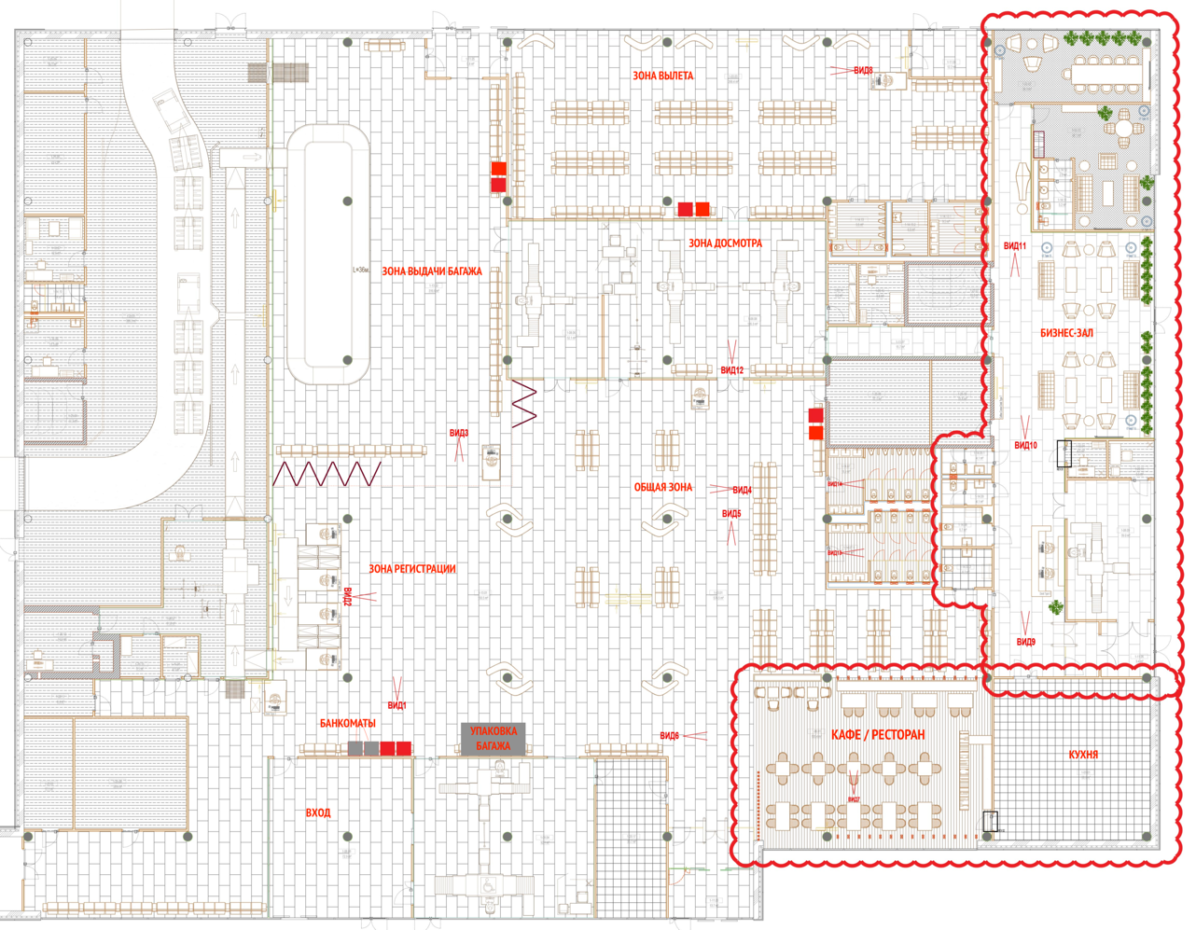
СХЕМА ТЕРМИНАЛА

Slide 7
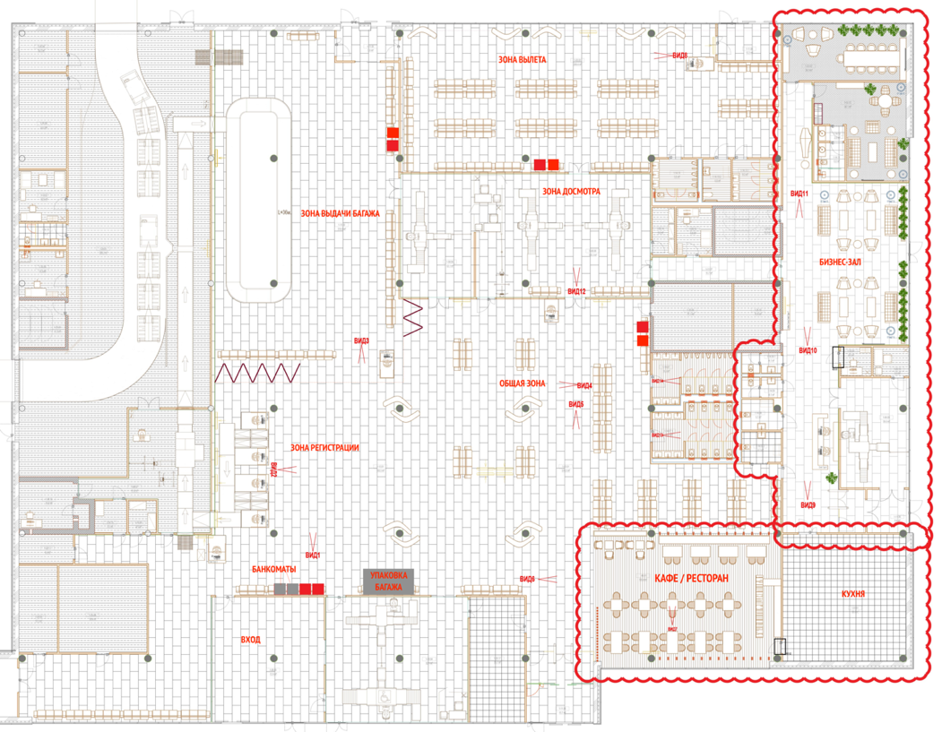
ВЕНДИНГ
ПРЕДПОЛАГАЕМОЕ МЕСТО РАЗМЕЩЕНИЯ
ВЕНДИНГОВОГО АППАРАТА
(СНЭКИ/НАПИТКИ/КОФЕПОЙНТ)

Slide 8
КОНТАКТЫ
Варвара Хасаншина
Региональный представитель департамента неавиационной коммерции
АО УК «Аэропорты Регионов» (по поручению доверительного управляющего ООО «Аэропорт Тобольск»)
Тел.: +7 912 430 13 54
Email: v.hasanshina@ar-management.ru

